Slide 1
2025 동계 학부연구생 프로그램
기간
’25.12중 – ’26.2중(약 2개월)
참여자(가나다 순)
성민규, 양동훈, 유지윤
항공우주공학과 3학년
모임 형태
오프라인
격주(약 4회)
모임 사이 질문은 이메일로(shmok@inha.ac.kr)

Slide 2
프로젝트 요약
주제
위성 지상관측임무 자세제어 시뮬레이션 및 가시화
소주제
위성 궤도 전파
위성 자세 제어
결과 가시화
연구 환경(툴)
MATLAB
프로젝트 형태
개인(물론 학생들 간 논의 적극 권장합니다.)

Slide 3
연구 내용
1. 위성 궤도 전파
시간계
세계협정시(UTC), 지방시(LC)
좌표계
지구관성좌표계(ECI), 지구고정좌표계(ECEF)
궤도역학
이체역학
우주 환경(천체력)
태양위치
최종 연구 결과
시간에 따른 궤도 프로파일(ECI, ECEF)

Slide 4
연구 내용
2. 위성 자세 제어
자세 표현
오일러 각, 쿼터니언
자세 동역학
쿼터니언 운동학, 오일러 방정식
자세 제어
쿼터니언 기반 PD 제어기
자세 제어 적용
태양 지향(관성 지향)
지상 표적 지향(지구 지향)
최종 연구 결과
시간에 따른 자세 프로파일(자세, 각속도)
시간에 따른 자세 제어 입력(토크)

Slide 5
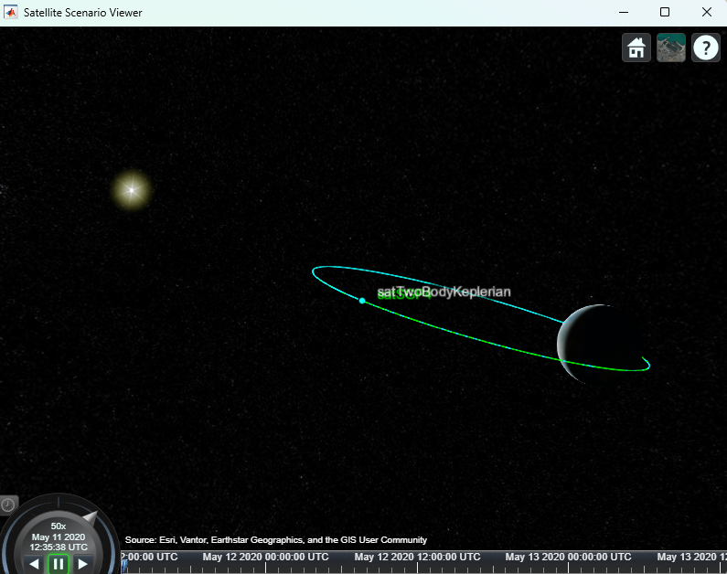
연구 내용
3. 가시화
궤도, 자세 프로파일 결과를 애니메이션 형태로 가시화
툴박스: Satellite Communication Toolbox
최종 연구 결과(참고만)

Slide 6
숙제
연구 일정 수립
연구 주제
1. 위성 궤도 전파
2주 후 만납시다 ^^

